Slide 1
Hoaït ñoäng traûi nghieäm
LAØM QUEN VÔÙI BAÏN MÔÙI

Slide 3
Câu 1: Em hãy giới thiệu bản thân?

Slide 4
Câu 2: Em hãy hỏi bạn về bản thân bạn để hiểu nhau hơn?

Slide 5
KHÁM PHÁ – KẾT NỐI

Slide 6
Khi gặp các bạn mới trong lớp, trong trường em đã làm quen với các bạn như thế nào?

Slide 7
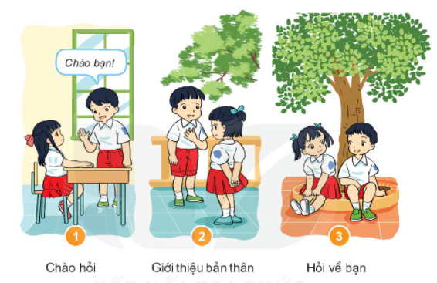
Quan sát hình 1,2,3 và trả lời câu hỏi
Các làm quen với bạn mới như thế nào?

Slide 8
Khi gặp các bạn mới trong lớp, trong trường em đã làm quen với các bạn như thế nào?

Slide 9
THỰC HÀNH

Slide 10
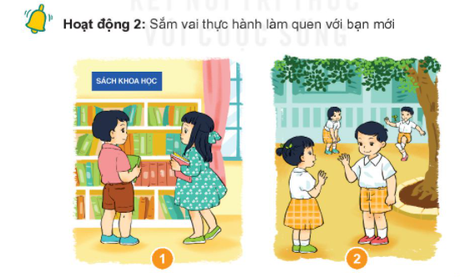

Slide 11
VẬN DỤNG

Slide 12
Thông điệp: Khi gặp bạn mới, hãy nói lời chào bạn với nụ cười thân thiện, giới thiệu về bản thân, sau đó hỏi tên, tuổi, lớp, trường, địa chỉ nhà. Cần nhớ tên và sở thích của bạn.

